Slide 1
4. Возврат и рекристаллизация матрицы
При отпуске закаленной стали проходят процессы возврата и рекристаллизации, аналогичные протекающим при нагреве холоднодеформированной стали. Различие обусловлено разницей исходной структуры. Плотность дислокаций закаленной стали, как и холоднодеформированной, высокая (10⁸—10¹⁰, мм⁻²), однако в мартенсите отсутствует ячеистая структура, а дислокации распределены относительно равномерно; для такой структуры характерно множество границ между мартенситными кристаллами. Все это, а также выделение карбидной фазы при отпуске накладывают свои особенности на процессы возврата и рекристаллизации мартенситной матрицы.
По мере повышения температуры отпуска закаленной стали в тонкой структуре происходит перераспределение и аннигиляция дислокаций, выстраивание дислокаций в стабильные стенки, возникновение субзерен, образование полигональной субструктуры и начало рекристаллизации.
Температурный интервал каждого из этих процессов и степень его реализации находятся в прямой связи с устойчивостью сегрегации атомов примесей, типом, количеством и характером выделения карбидных (нитридных) фаз при отпуске и их влиянием на блокирование дефектов кристаллического строения.

Slide 2
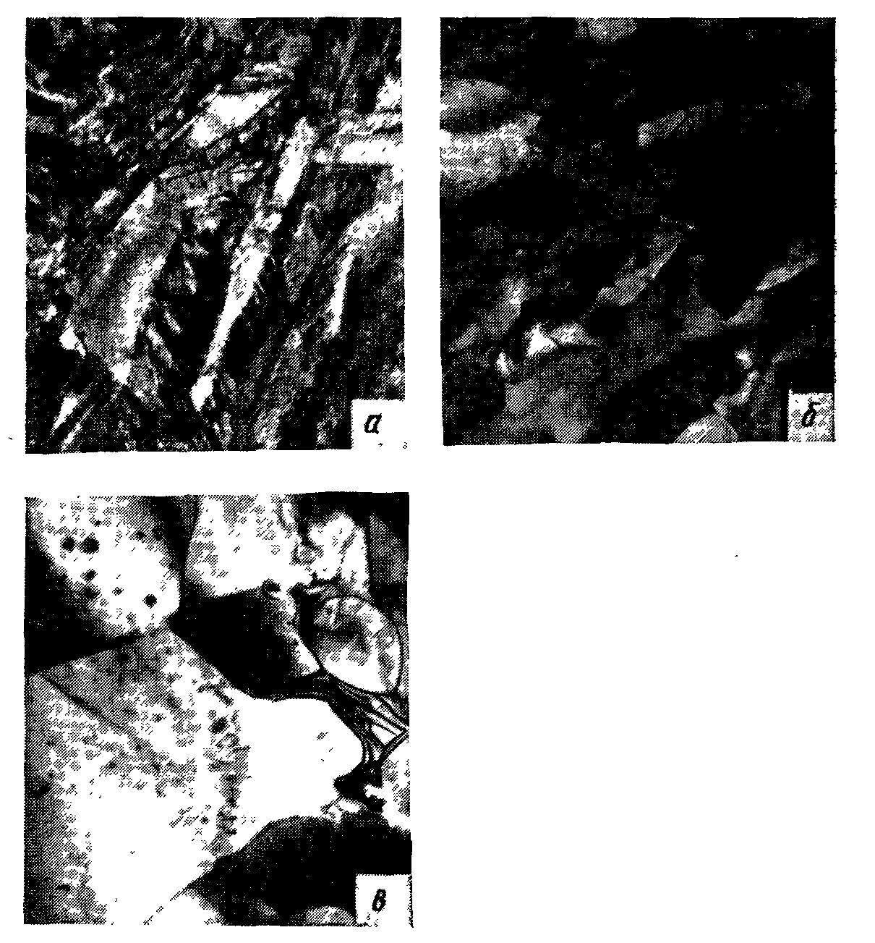
Рис. 61. Изменение дислокационной структуры при отпуске закалённой стали 40Ф, фольга х20000 (В. М. Фарбер): а—закалка, б – отпуск при 680˚С, в – нагрев до 780˚С.

Slide 3
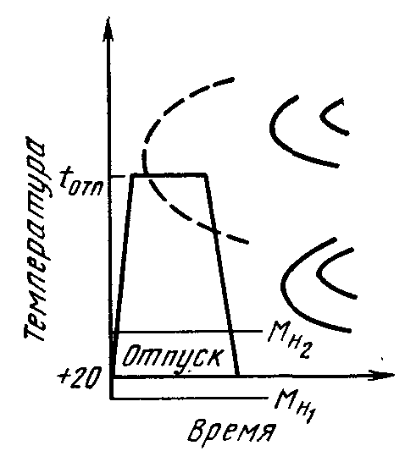
Рис. 60. Схема превращения остаточного аустенита в мартенсит в высоколегированных сталях. М_{н1} – мартенситная точка остаточного аустенита до отпуска; М_{н2} – то же после отпуска

Slide 4
Указанные процессы хорошо наблюдаются при исследовании тонких фольг методом трансмиссионной электронной микроскопии (табл. 5). Из табл. 5 видно влияние выделений карбида ванадия на температурный интервал возврата и рекристаллизации мартенситной матрицы железа и стали. Наблюдаемые при этом изменения иллюстрируют структуры стали 40Ф после закалки и различных температур отпуска (рис. 61).
Таблица 5. Влияние ванадия на температуры возврата и рекристаллизации железа и стали 40 (В. М. Фарбер)
Материал | Те
 | начало полигонизацин | конец полигонизации | Начало рекристаллизации
Fe техн (0,02% C) | 450 | 500 | 550
Fe техн (0,1% V) | - | - | 600
40 | 550 | 680 | ~Ac₁
40Ф | 680 | 720 | Ac₁ – Ac₃
Характер перестройки структуры при отпуске находится в прямой связи с влиянием примесей и выделений на блокирование дефектов кристаллического строения. Так, при выделении цементита высокая плотность дефектов в структуре сохраняется до температур отпуска 350—400°С, для карбида (Fe, Сr)₇С₃ до 450—500°С, для частиц Мо₂С и VC до 500—550 °С, для NbC до 550— 570 °С.

Slide 5
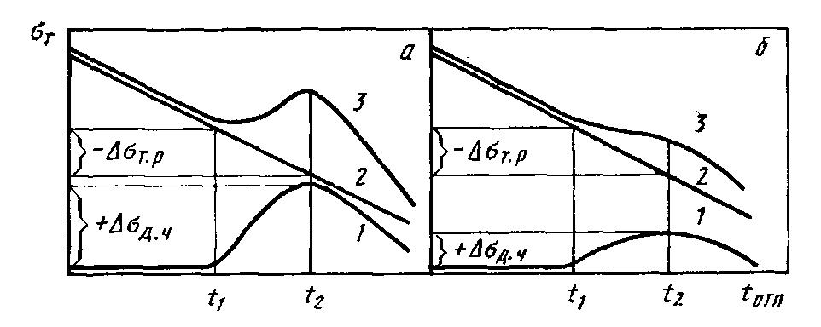
5. Дисперсионное упрочнение
При отпуске закаленной легированной стали протекают два противоположных по влиянию на прочность процесса: разупрочнение вследствие распада мартенсита и упрочнение в результате выделения дисперсных частиц специальных карбидов. Дисперсные карбидные частицы повышают предел текучести стали (твердость, временное сопротивление), так как являются эффективными препятствиями на пути движения дислокаций. Эффективность упрочнения обусловливается количественным соотношением процессов разупрочнения и упрочнения.
На рис. 62 приведена схема, иллюстрирующая соотношение процессов разупрочнения и упрочнения при отпуске легированного карбидообразующими элементами мартенсита. Если повышение прочности | +Δσ_{д.ч} | в результате выделения дисперсных частиц карбидов (рис. 62, кривая /) превышает разупрочнение |— Δσ_{т.р} | твердого раствора при отпуске (рис. 62, кривая 2) при повышении температуры от tx до U, то суммарное изменение прочности стали (рис. 62, кривая 3) будет характеризоваться наличием пика повышения прочности. Для приведенного случая при температуре отпуска t₂ | +Δσ_{д.ч} | > | — Δσ_{т.р} |. Если эффект упрочнения будет меньше, чем эффект разупрочнения, т. е. | +Δσ_{д.ч} | < | — Δσ_{т.р} |, то на суммарной кривой изменения прочности пика не будет, а будет лишь наблюдаться замедление процесса разупрочнения (рис. 62).
Рис. 62. Изменение прочности вследствие распада мартенсита (/), из-за выделе-
ния дисперсных карбидных частиц (2) и суммарное (3) прн отпуске закаленной
стал» (М. И. Гольдштейн): а —| +Δσ_{д.ч} | > | — Δσ_{т.р} |; б— | +Δσ_{д.ч} | < | — Δσ_{т.р} |

Slide 6
Для дисперсных частиц определенного фазового состава соотношение между упрочнением и разупрочнением, т. е. результирующая прочность, будет зависеть от содержания легирующего элемента, образующего дисперсную упрочняющую фазу. Чем больше такого элемента выделяется в виде дисперсной фазы (при сохранении ее размеров), тем больше упрочнение преобладает над разупрочнением. На рис. 63 показано влияние содержания ванадия на прочность (твердость) стали 40 после закалки и отпуска. В стали без ванадия упрочнение благодаря выделению карбида ванадия отсутствует, т. е. Δσ_{VC}=0. При 0,25% V|+ Δσ_{VC} ≈ |—Δσм| и на соответствующей кривой после отпуска при 500— 600 °С наблюдается почти горизонтальная линия. При больших содержаниях ванадия (0,47; 0,9 и 1,7%) |+ΔσVC|>|—Δσм| и на кривых наблюдается повышение прочности, которое называют пиком вторичной твердости.
Минимальная концентрация карбидообразующего элемента, при которой упрочнение преобладает над разупрочнением, зависит от содержания углерода и типа образуемого карбида. Так, в низкоуглеродистой стали (0,1—0,15 % С) пик вторичной твердости появляется при 0,1—0,2 % V или 0,08—0,12 % Nb, или 2,5—3,0 % Сr.

Slide 7
Из приведенных примеров видно, что для разных содержаний элементов, образующих дисперсную упрочняющую фазу, кривые изменения прочности однотипны. Они различаются только тем, что при большом количестве дисперсных частиц на кривых наблюдается максимум вторичной твердости, а при малом количестве его нет, но при этом происходит замедление падения прочности. В первом случае явление повышения прочности обычно характеризуют термином дисперсионное твердение, а во втором —термином дисперсионное упрочнение. Термин «дисперсионное упрочнение» является более общим, так как применим к процессам, при которых выделяется любое количество дисперсных упрочняющих частиц, тогда как термин дисперсионное твердение» — лишь к процессам с таким количеством частиц, при котором появляется пик вторичной твердости.
Явление дисперсионного упрочнения, при отпуске протекает в сталях, легированных сильными карбидообразующими элементами: хромом, молибденом; вольфрамом, ванадием, ниобием, титаном, цирконием, а также в сталях, в которых упрочняющими фазами являются также нитриды и интерметаллиды.
Необходимо отметить, что пик вторичной твердости может быть обусловлен и превращением при отпуске остаточного аустенита в мартенсит (вторичная закалка) в соответствии со схемой, приведенной на рис. 60.

Slide 8
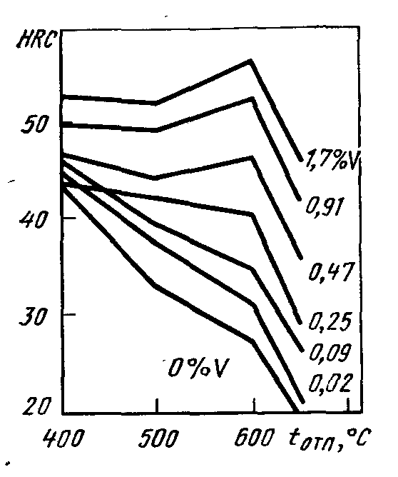
Зачастую пик вторичной твердости может быть обусловлен и дисперсионным упрочнением и вторичной закалкой. Такое явление наблюдается, например, при отпуске быстрорежущих сталей.
Рис. 63. Влияние температуры отпуска иа твердость -стали 40 с разным содержанием ванадия (М. И. Гольдштейн)

Slide 9
6. Отпускная хрупкость стали¹
Конструкционные стали, подвергаемые закалке и отпуску, имеют склонность к отпускной хрупкости.
После отпуска при определенных температурах и условиях наблюдается повышение температуры вязко-хрупкого перехода (рис. 64). На многих сталях охрупчивание наблюдается и по снижению ударной вязкости (рис. 65). Однако изменение температуры перехода является более надежным критерием склонности стали к отпускной хрупкости. Различают два рода отпускной хрупкости (рис. 65). Отпускная хрупкость I рода, или необратимая, проявляется при отпуске около 300°С, и отпускная хрупкость II рода, или обратимая, обнаруживается после отпуска выше 500 °С.
Необратимая отпускная хрупкость (I рода) присуща практически всем сталям, углеродистым и легированным, после отпуска в области температур 250—400 °С. Повторный отпуск при более высокой температуре (400—500 °С) снимает хрупкость, и сталь становится к ней не склонной даже при отпуске вновь в район опасных температур.
В связи с этим эта хрупкость получила название необратимой. Этот род хрупкости не зависит от скорости охлаждения после отпуска.
------------------------------------------------------------------------------------
¹ В настоящем разделе дан краткий анализ отпускной хрупкости
стали, подробный обзор приведен в учебнике И. И. Новикова «Теория
термической обработки стали», изд. 3-е,, М.: Металлургия, 1978.

Slide 10
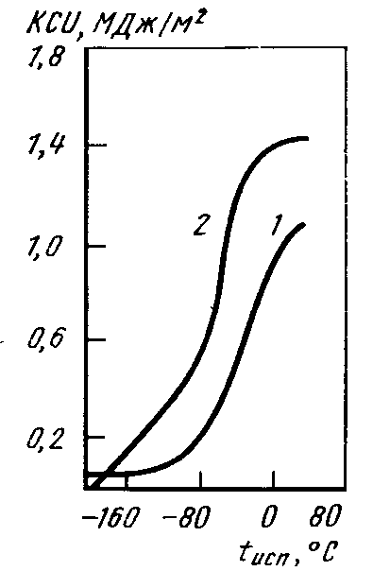
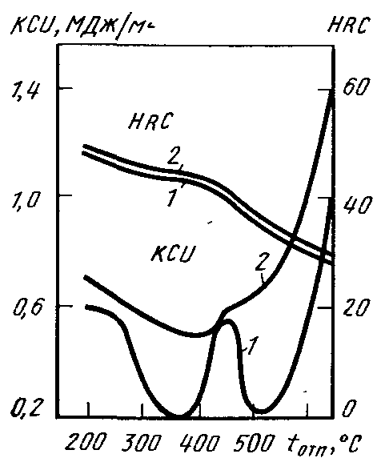
Рис. 64. Влияние температуры испытания на переход стали 37ХНЗА из вязкого состояния в хрупкое (В. Д. Садовский, А. В. Смирнов, Е. Н. Соколков): 1 — закалка; сталь склонна к отпускной хрупкости; 2— BTMO; сталь не склонна к отпускной хрупкости
Рис. 65. Влияние температуры отпуска стали 37XH3A на ударную вязкость и твердость (В. Д. Садовский, Л. В. Смирнов, Е. Н. Соколков): 1 — закалка; сталь склонна к отпускной хрупкости; 2 — ВТМО; сталь не склонна к отпускной хрупкости

Slide 11
Легирующие элементы, за исключением кремния, не влияют существенно на развитие хрупкости I рода. Кремний сдвигает интервал развития хрупкости в область более высоких температур отпуска (350—450 °С). Высокотемпературная термомеханическая обработка (ВТМО) уменьшает склонность к отпускной хрупкости (см. рис. 65). На практике для исключения охрупчивания стали избегают проведения отпуска в области опасных температур.
Хотя природа необратимой отпускной хрупкости стали окончательно не установлена, считается, что наиболее вероятной причиной охрупчивания является выделение карбидных фаз по границам зерен на начальных стадиях распада мартенсита. Вследствие этого создается неоднородное состояние твердого раствора, возникают пики напряжений, и сопротивление разрушению по границам заметно меньше, чем по телу зерна, происходит межкристаллитное разрушение (В. И. Саррак, Р. И. Энтин).

Slide 12
Обратимая отпускная хрупкость (II рода) в наибольшей степени присуща легированным сталям после высокого отпуска при 500—650 °С и медленного охлаждения от температур отпуска. При быстром охлаждении после отпуска (в воде) вязкость не уменьшается, а монотонно возрастает с повышением температуры отпуска. Отпускная хрупкость усиливается, если сталь длительное время (8— 10 ч) выдерживается в опасном интервале температур.
Отпускная хрупкость II рода может быть устранена повторным высоким отпуском с быстрым охлаждением и вызвана вновь высоким отпуском с последующим медленным охлаждением. Поэтому такую отпускную хрупкость называют обратимой. Развитие обратимой отпускной хрупкости не сопровождается какими-либо изменениями других механических свойств, а также видимыми при световой и электронной микроскопии структурными изменениями.
Лишь при травлении шлифов поверхностно-активными реактивами наблюдается повышенная травимость по границам аустенистных зерен. По этим границам происходит и межзеренное хрупкое разрушение.

Slide 13
Легирование стали Cr, Ni, Мn усиливает отпускную хрупкость. Особенно сильно охрупчивается сталь при совместном легировании Cr+Ni, Cr+Mn, Cr+Mn+Si и др.
Введение до 0,4—0,5 % Mo и до 1,2—1,5 % W уменьшает, а иногда полностью подавляет склонность стали к обратимой отпускной хрупкости; при более высоком содержании этих элементов хрупкость вновь усиливается.
В последние годы достоверно установлена связь обратимой отпускной хрупкости с обогащением границ зерен примесями, в первую очередь фосфором и его- химическими аналогами: сурьмой, мышьяком, а также оловом. По степени влияния на охрупчивание элементы располагаются в ряд Sb, Р, Sn, As, где наиболее сильное влияние оказывает сурьма. Так, содержание сурьмы 0,001 % уже вызывает значительное развитие хрупкости, повышая порог хладноломкости после охрупчивающего отпуска почти на 100 °С. При таких же содержаниях фосфор смещает порог хладноломкости на 40 °С. С помощью методов электронной микроскопии (Оже-спектроскопия, метод обратного расстояния быстрых ионов) проведена оценка сегрегации указанных примесей на границах зерен. Установлено, что сегрегация примесей в приграничных участках превышает объемную концентрацию этих элементов в 100—1000 раз, а толщина приграничного слоя сегрегации составляет лишь несколько атомных слоев (до 1—2 нм). Так, на промышленных хромоникелевых и хромомарганцевокремнистых сталях установлено, что в приграничном слое сегрегации глубиной 0,5—1,0 нм концентрация Sb, Р и As может достигать 5—20 % против сотых долей процента в теле зерна.

Slide 14
Исследованиями этими же методами выявлена значительная сегрегация на границах зерен легирующих элементов (хрома, никеля, марганца и др.), которые значительно увеличивают термодинамическую активность примесей и их приток к границам. Молибден и вольфрам при оптимальных содержаниях не сегрегируют к границам. Вследствие падения поверхностной энергии межзеренного сцепления более чем на порядок происходит разрушение стали по границам аустенитных зерен.
Разработаны и нашли широкое практическое применение методы борьбы с обратимой отпускной хрупкостью:
1. Легирование стали молибденом (0,2—0,4 %) или его аналогом вольфрамом в количестве, в три раза большем (0,6-1,2 %).
2. Ускоренное охлаждение (вода или масло) после высокого отпуска.
3. Снижение содержания вредных примесей, особенно фосфора. Необходимо также отметить, что применение вместо обычной закалки высокотемпературной термомеханической обработки (ВТМО) позволяет подавить склонность как к необратимой, так и к обратимой отпускной хрупкости (см. рис. 65). Причина такого влияния ВТМО состоит в том, что при такой обработке увеличивается протяженность границ благодаря образованию зубчатых большеугловых границ и развитой структуры, вследствие чего уменьшается сегрегация примесей и возрастает прочность межзеренного сцепления.

Slide 15
Глава X
УГЛЕРОДИСТЫЕ СТАЛИ ОБЫКНОВЕННОГО КАЧЕСТВА
В строительстве широко применяют углеродистые стали обыкновенного качества, как наиболе дешевые, технологичные и обладающие необходимым комплексом свойств при изготовлении многих металлоконструкций массового назначения.
Углеродистые стали обыкновенного качества производят в больших масштабах. Кроме строительства, их используют в машиностроении и других отраслях народного хозяйства. В основном эти стали используют в горячекатаном состоянии без дополнительной термической обработки. Как правило, они имеют феррито-перлитную структуру. В ряде случаев прокат подвергают термическому упрочнению.
1. Горячекатаные стали
Углеродистые горячекатаные стали обыкновенного качества (ГОСТ 380—71) в зависимости от назначения и гарантируемых при поставке свойств подразделяют на три группы: А, Б и В.
Стали группы А поставляют с регламентированными механическими свойствами. Химический состав их не нормируется. Поэтому стали этой группы наиболее часто применяют в конструкциях, узлы которых не подвергаются горячей обработке — ковке, штамповке, термической обработке, следовательно, механические свойства горячекатаной стали сохраняются.

Slide 16
Стали группы Б поставляют с регламентированным химическим составом, без гарантии механических свойств. Поэтому их применяют для изделий, подвергаемых горячей обработке, технология которой зависит от состава стали, а конечные механические свойства определяются самой обработкой.
Стали группы В поставляют с регламентированными механическими свойствами и химическим составом. Как правило, такие стали' применяют для изготовления сварных металлоконструкций, так как свариваемость стали определяется составом стали, а механические свойства вне зоны сварки определены в состоянии поставки. Стали группы В дороже, чем стали групп А и Б, их применяют для ответственных изделий.
Углеродистые стали обыкновенного качества бывают спокойными (сп), полуспокойными (пс) и кипящими (кп). В их составе разное содержание кремния, %: спокойные — 0,12—0,30, полуспокойные — 0,05—0,17; кипящие ≤0,07.
Каждая марка стали может иметь различную категорию в зависимости от количества нормируемых показателей химического состава и механических свойств.
Обозначаются углеродистые стали обыкновенного качества буквами «Ст», за которыми следует цифра, указывающая порядковый номер марки стали, а не среднее содержание углерода в ней, хотя с повышением номера от Ст 1 до Ст 6 содержание углерода в стали увеличивается. Группы Б и В указывают впереди марки. Группа А в обозначении марки не указывается. Для обозначения степени раскисления после номера марки добавляют один из индексов сп, пс, кп, а категория нормируемых свойств (кроме категории 1) указывается последующей цифрой. Полуспокойиые стали могут иметь повышенное содержание марганца (до 1,2%). В этом случае после номера стали ставится буква «Г».

Slide 17
Так, ВСтЗспб означает, что сталь СтЗ спокойная, группы В,
категории 5 (нормируемыми для этой категории показателями являются: химический состав, временное сопротивление при растяжении, предел текучести, относительное удлинение, изгиб в холодном состоянии, ударная вязкость при —20 °С и после механического деформационного старения).
Ст2кп означает, что сталь Ст2, кипящая, группы А, категории 1 (нормируемые показатели: временное сопротивление при растяжении и относительное удлинение).
БСт5Гпс2 означает, что сталь Ст5, полуспокойная, с повышенным содержанием марганца, группы Б, категории 2 (нормируется содержание С, Мп, Si, Р, S, As, N, Сг, №, Си).
Данные табл. 6 иллюстрируют состав¹ и механические свойства углеродистых сталей обыкновенного качества.
Из перечисленных марок сталей наибольшее применение в строительстве для изготовления сварных металлоконструкций находит сталь СтЗ. По сравнению с ней стали марок от Ст4 до Стб значительно хуже свариваются, а стали СтО до Ст2 — менее прочные. В качестве арматурной стали из числа углеродистых наибольшее применение находит Стб (класс А-П).
------------------------------------
¹ В этой таблице, а также в последующих полный марочный химический состав стали не приводится, а указывается лишь содержание основных элементов.

Slide 18
Таблица 6. Гарантируемые показатели для углеродистых спокойных и полуспокойных сталей обыкновеииого качества (образцы толщиной до 20 мм)
Марка стали | Группа А |  |  |  | Группа Б
 | σ_{В}, МПа | σ_{Т}, МПа | δ, % | изгиб на 180° (а—толщина образца, d—диаметр оправки)
 | не менее |  |  |  | С % | Mn %
Ст0 Ст1 Ст2 СтЗ Ст4 Ст5 Стб | 310 320—420 340—440 380—490 420—540 500—640 600 | — — 230 250 270 290 320 | 23 34 32 27 24 20 15 | d-2a d-0 d-0 d-0,5а d-2a d-3a — | <0,23 0,06—0,12 0,00—0,15 0,14—0,22 0,18—0,27 0,28—0,37 0,38—0,49 | 0,25—0,50 0,25—0,50 0,40—0,65 0,40—0,70 0,50—0,80 0,50—0,80
Примечание. Гарантируемые показатели группы В включают требования к группам А и Б, кроме того, для сталей ВСтЗсп и ВСтЗпс категорий 3—5 установлены дополнительные требования по ударной вязкости (KCU) при +20 °С, хладостойкость при —20 °С и после механического старения.
Степень раскисления стали мало влияет на прочность и пластичность стали. Показатели ств и стт у спокойных и полуспокойных сталей лишь на 10—20 МПа выше, чем у кипящих. Однако по ударной вязкости и прежде всего по хладноломкости кипящие стали существенно отличаются от спокойных.

Slide 19
На рис. 67 приведены данные о хладноломкости спокойной (сп) и кипящей (кп) стали типа СтЗ. Порог хладноломкости кипящей стали на 30—40 °С выше, чем у спокойной. Это проявляется при определении порога хладноломкости по всем показателям: ударной вязкости, % волокна в изломе, работе развития и зарождения трещины.
Полуспокойная сталь по хладноломкости занимает промежуточное положение между спокойной и кипящей сталью, в прокате же небольших сечений (до 10—15 мм) полуспокойная сталь по хладноломкости приближается к спокойной. Хладноломкость кипящей стали обусловлена наличием в твердом растворе азота, не связанного в нитриды, и высоким содержанием вредных примесей (Р, S, О, N). Необходимо также отметить, что кипящая сталь наиболее склонна к деформационному старению (см. гл. XIII).
Несмотря на то что кипящая сталь наиболее дешевая, применение ее для конструкций и сооружений, эксплуатируемых при низких климатических температурах, а также для сварных конструкций, находящихся под воздействием динамических и вибрационных нагрузок (ответственные сооружения), недопустимо. Для строительства наиболее ответственных сооружений следует применять только спокойную сталь.

Slide 20
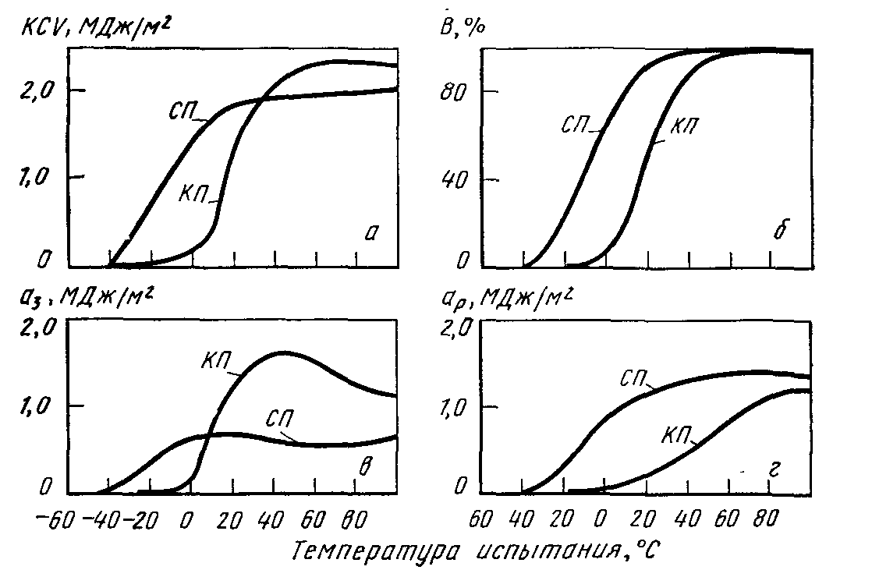
Рис. 67. Зависимость ударной вязкости KCU (а), % волокна В в изломе (б), работы зарождения а3 (в) н развития трещины а„ (г) от температуры испытания Для спокойной (сп) н кипящей (кп) стали СтЗ (М. Н. Георгиев)
Однако углеродистые стали обыкновенного качества зачастую не обеспечивают требуемых свойств по хладостойкое™ при эксплуатации сварных металлоконструкций в условиях Сибири и Крайнего Севера, т. е. в районах с низкими климатическими температурами. Другим существенным недостатком строительных углеродистых сталей является их малая прочность, что приводит к большому расходу металла и увеличению массы металлоконструкций. Поэтому повышение прочности строительных сталей и увеличение их хладостойкости являются важными народно-хозяйственными проблемами. Решается эта задача путем термического упрочнения углеродистых сталей и применения низколегированных сталей.

Slide 21
2. Термоупрочненные стали
Термоупрочнение является эффективным методом повышения прочности углеродистых сталей. Теоретические основы, технология и оборудование этого метода упрочнения сталей различного назначения разработаны М. В. Приданцевым, К. Ф. Стародубовым, И. Г. Узловым и другими советскими учеными.
Сущность метода термоупрочнения проката состоит в том, что по окончании прокатки сталь из аустенитного состояния охлаждается ускоренно, в результате чего образуются более низкотемпературные продукты распада аустенита, чем в обычной горячекатаной стали.
На рис. 68 приведена схема, характеризующая распад аустенита низкоуглеродистой стали СтЗ при охлаждении на воздухе (горячекатаное состояние) и при прерванном охлаждении в воде (термоупрочнение). В горячекатаной стали аустенит как в центре проката, так и на его поверхности распадается в верхней части перлитной области, в результате чего образуется феррито-перлитная структура. При термоупрочнении температура превращения аустенита значительно понижается, в результате чего в центральных зонах проката частично предотвращается выделение избыточного феррита и получается перлит более дисперсного строения — псевдоэвтектоид (иногда частично бейнит). В поверхностных слоях проката небольшого сечения возможно образование мартенсита, однако из-за'высокой температуры начала мартенситного превращения в стали с низким содержанием углерода (Мн=400—450° при 0,2 % С) будет протекать самоотпуск мартенсита. Кроме того, технология термоупрочнения проката в большинстве случаев предусматривает ускоренное охлаждение только в течение определенного времени (прерванное охлаждение), по окончании которого температура поверхностных слоев проката повышается за счет тепла внутренних слоев. Поэтому через некоторое время после того, как охлаждение прервано, температуры центра и поверхности выравниваются и происходит самоотпуск стали. При такой технологии термоупрочнения дополнительный отпуск стали не требуется, а проведенная термическая обработка проката является окончательной.

Slide 22
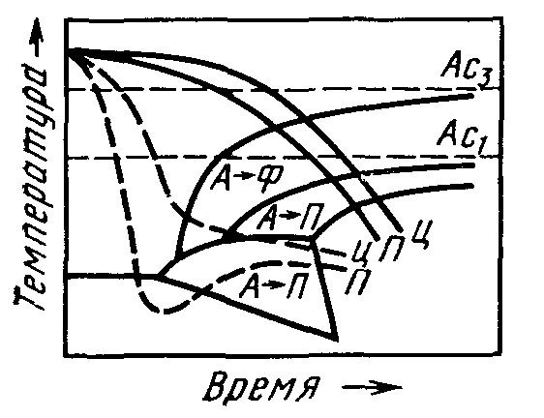
Необходимо отметить, что при термоупрочнении стали закалки стали фактически не происходит (кроме некоторых случаев закалки тонких поверхностных слоев). Обусловлено это тем, что низкоуглероднстая нелегированная сталь имеет низкую устойчивость переохлажденного аустенита и, следовательно, весьма большую верхнюю критическую скорость охлаждения при закалке (500—1000°С/с), а также, как отмечалось, высокую температуру начала мартенситного превращения. Поэтому при охлаждении реальных профилей проката обеспечить закалку на мартенсит практически невозможно.
Рис. 68. Схематическая термокииетическая диаграмма стали СтЗ с наложенными кривыми охлаждения центра (ц) и поверхности (п) проката при термическом упрочнении (штриховые линии) и при охлаждении иа воздухе — горячекатаное (сплошные линии) состояние (Ю. Г. Эйсмоидт, А. А. Шустов)

Slide 23
Ускоренное охлаждение проката при термоупрочиении осуществляется в различных охлаждающих устройствах: закалочных баках с системой активации воды, спрейерных установках, расположенных на рольгангах прокатного стаиа, установках водовоздушного охлаждения и др. Конструкция этих устройств предусматривает прерывание охлаждения через заданный промежуток времени. Если охлаждение проводят до комнатной температуры, то предусматривается отпуск стали. Термоупрочнение в потоке стана с использованием тепла прокатного нагрева наиболее рационально и экономически выгодно в условиях современного производства. Однако в ряде случаев целесообразно термоупрочнение со специального повторного нагрева горячекатаной стали (например, электросварные трубы большого диаметра). По мнению ряда ученых (К. Ф. Стародубов), при термоупрочнении непосредственно
по окончании деформации возможно дополнительное упрочнение за счет эффекта термомеханической обработки. Возможность реализации такого эффекта вероятна лишь для низколегированных сталей.
На рис. 69 приведены структуры горячекатаной и термоупрочненной стали СтЗ, в последней свободного феррита меньше, он выделяется в виде тонких прослоек игольчатой формы по границам и внутри зерна. Псевдоперлит и отпущенный бейнит имеют тонкое строение.

Slide 24
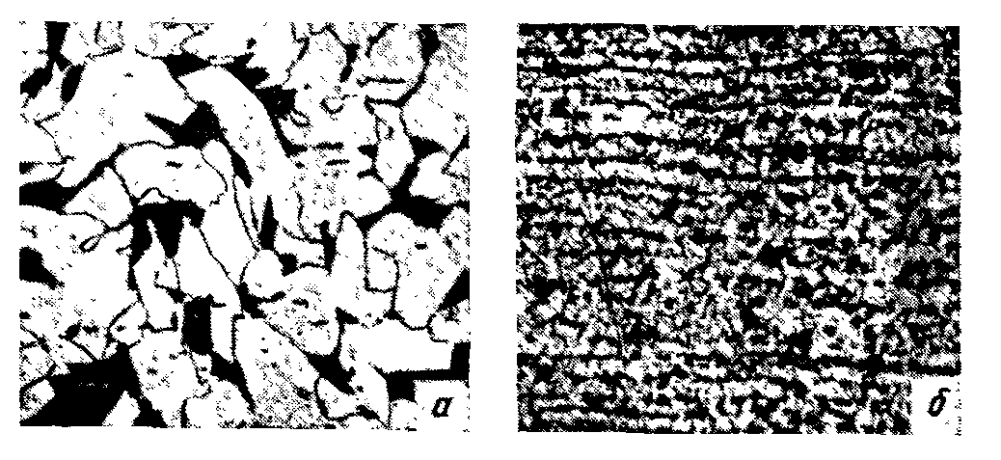
Рис. 69. Микроструктура стали СтЗ в горячекатаном состоянии (а) и после термического упрочнения (б), Х100
Заметное изменение структуры стали в результате термоупрочнения по сравнению с горячекатаной сталью вызывает существенное изменение механических свойств стали (табл. 7).

Slide 25
Таблиц а 7. Механические свойства горячекатаной (числитель) и термоупрочиеииой (знаменатель) углеродистой стали (по данным разных авторов)
Марка стали | Вид проката | Режим термоупрочнения | σ_{В} | σ_{Т} | δ | Ψ | K*
 |  |  | МПа |  | %
СтЗсп | Швеллер № 19 | С прокатного нагрева с самоотпуском | 440/640 | 340/470 | 28,5/15,2 | 56,5/53,5 | 1,45
СтЗпс | Швеллер № 19 Уголок 200Х200Х Х16?5 | – | 410/580 | 240/380 | 33,5/15,5 | 57,0/56,5 | 1,41
СтЗкп | Лист 16 мм | – | 420/550 | 260/360 | 32,5/21,5 | – | 1,3
Ст5сп | Арматура № 14 | Электронагрев с самоотпуском при 400 °С | 610/790 | 390/730 | 24,7/9,8 | – | 1,84
Ст5сп | – | То же, при 500 °С | 610/920 | 390/730 | 24,7/14,7 | – | 1,51
Ст5сп | – | То же, при 600 °С | 640/790 | 390/630 | 24,7/20,0 | – | 1,30
Ст5сп | – | То же, при 680 °С | 610/670 | 390/470 | 24,7/21,7 | – | 1,10
*К = σ_{ВТ.упр} / σ_{Вг.к.} - — степень упрочнения

Slide 26
Прочность стали возрастает в 1,3—1,5 раза при сохранении высоких значений пластических свойств. Степень упрочнения может быть увеличена еще посредством уменьшения температуры самоотпуска или, что равнозначно, увеличения времени охлаждения в воде.
Процесс термоупрочнения при оптимальной технологии наряду с упрочнением обеспечивает понижение порога хладноломкости и снижение склонности к деформационному старению. На рис. 70 показана зависимость порога хладноломкости (по началу появления хрупкого излома) арматурной углеродистой стали в зависимости от степени упрочнения. Наблюдается снижение порога хладноломкости до степени упрочнения 1,8. Лишь при степени упрочнения более 2,2 хладостойкость термоупрочненной стали становится выше, чем горячекатаной. Значение степени упрочнения, при котором порог хладноломкости повышается, будет различным для разных профилей проката и марок стали. Но даже и в толстостенных профилях проката упрочнение не сопровождается увеличением критической температуры хрупкости выше, чем для горячекатаной стали.

Slide 27
Таким образом, термоупрочнение углеродистых строительных сталей позволяет повысить прочностные характеристики стали в 1,3—1,5 и более раз, снизить порог хладноломкости (для большинства видов проката) или сохранить его на прежнем уровне, при этом характеристики пластичности стали остаются соответствующими нормам , стандартов. В результате использования термоупрочненного про-ката в строительстве достигается экономия металла от 15 до 60 % и повышается надёжность металлоконструкций и сооружений. Термоупрочнение с прокатного нагрева позволяет получить в металлургии большую экономию капиталовложений, топлива и энергии, уменьшить потери металла в окалину. Недостатком процесса термоупрочнения является коробление проката и необходимость его правки. Эти недостатки устранимы при оптимальной технологии производства.

Slide 28
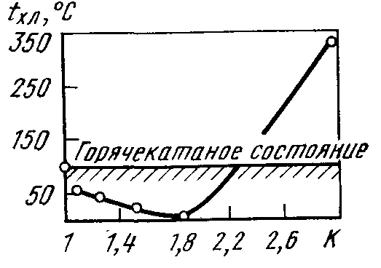
Рис. 70. Изменение порога хладноломкости Тхл термически упрочнённой стали в зависимости от степени упрочнения К (К.Ф, Стародубов, Ю.П. Гуль).
Термоупрочненная углеродистая сталь для сварных металлических конструкций обозначается ВСтТсп, ВСтТпс и ВСтТкп. В соответствии с ГОСТ 14637—79 такая сталь содержит 0,10—0,21 % С и 0,4—0,65 % Мп. Для листов толщиной 10—40 мм гарантируются следующие механические свойства: св^430 МПа; <тт^295 МПа, 6^16 %, KCU^ ^0,3 МДж/м2, после механического старения KCU^0,3 МДж/м2. Арматурная термически упрочненная сталь изготовляется из углеродистой и легированной стали по ГОСТ 10884—81.
В настоящее время Советский Союз занимает первое место в мире по производству термоупрочненного проката.
Термоупрочнению подвергают арматуру, лист, сортовой и фасонный профиль, катанку, трубы, рельсы и др. Эффективно термоупрочнение проката и из низколегированных сталей.

Slide 29
Глава XI
НИЗКОЛЕГИРОВАННЫЕ СТАЛИ
К низколегированным строительным сталям относятся низкоуглеродистые свариваемые стали, содержащие недорогие и недефицитные легирующие элементы (обычно до 2,5%) и обладающие повышеннойпрочностью и пониженной склонностью к хрупким разрушениям по сравнению с углеродистыми сталями.
Применение низколегированных сталей в строительстве вместо углеродистых позволяет уменьшить массу строительных конструкций, получить значительную экономию металла (до 50—80%). повысить надежность конструкций, особенно уменьшить их склонность к хрупким разрушениям, а также решить целый ряд других задач. Производство низколегированных строительных сталей особенно сильно возросло в послевоенные годы (с 1955 по 1970 г.) в 17 раз. В настоящее время оно достигает 13 % от общего производства стали. При этом более половины производства низколегированных сталей используют в капитальном строительстве, другую часть их потребляют на изготовление труб магистральных газопроводов, металлоконструкций машин и механизмов, в судостроении и других отраслях народного хозяйства.

Slide 30
В последнее время достигнуты очень высокие показатели механических и эксплуатационных свойств этих сталей. К низколегированным строительным сталям предъявляется комплекс различных требований. Главными из них являются повышенная и высокая прочность (основной показатель— предел текучести) и малая склонность к хрупким разрушениям (низкий порог хладноломкости). Эти стали должны также иметь хорошую свариваемость, обрабатываемость резанием, формоизменяемость и т. п. Поскольку легированная сталь дороже углеродистой, то экономия от применения низколегированных сталей вследствие повышения прочности должна перекрывать дополнительные затраты на их производство и обработку.
Как правило, прокат из низколегированных сталей используется потребителем в состоянии поставки, а при изготовлении металлоконструкций он подвергается лишь резке, гибке и сварке. Поэтому необходимые требования к стали достигаются в процессе металлургического производства, а именно: изменением химического состава стали, технологии выплавки и прокатки, а в ряде случаев и режима термической обработки проката. Во многих случаях низколегированные стали не подвергают упрочняющей специальной термической обработке, а поставляют горячекатаными (иногда нормализованными).
Рассмотрим влияние легирования на основные характеристики стали — прочность и склонность к хрупким разрушениям.

Slide 31
1. Упрочнение феррито-перлитных сталей при легировании
Предел текучести стали определяется уравнением Холла—Петча σ_{T}=σ_{i}+K_{y}d^{-1/2}, σ_{i} в феррито-перлитных сталях характеризуется напряжением трения решетки α-железа σ₀, твердорастворным упрочнением Δσ_{тр}, упрочнением за счет образования перлита Δσп, деформационным упрочнением Δσ_{д}, дисперсионным упрочнением Δσд.у.. Произведение K_{y}d-^{1/2} представляет собой зернограничное упрочнение Δσ_{з}.
Влияние перечисленных механизмов упрочнения на предел текучести стали линейно аддитивно, т. е. может быть просуммировано. Поэтому предел текучести феррито-перлитной стали можно рассматривать как сумму следующих компонент:
σ_{Т} = σ₀ + Δσ_{ТР} + Δσ_{П} + Δσ_{Д} + Δσ_{Д.У}. + Δσ_{З} (25)
Доля вклада отдельных факторов упрочнения в общий предел текучести неодинакова. Рассмотрим влияние легирования стали на указанные компоненты упрочнения.
Напряжение трения решетки α-железа (σ₀) определяется напряжением Пайерлса — Набарро. Как указывалось,
σ₀=2G·10⁻⁴ [уравнение (3)] и его значение для железа теоретически равно 17 МПа. Экспериментально полученные для железа значения σ₀=30—40 МПа.
Упрочнение α -твердого раствора при легировании может быть просуммировано по уравнению (5):

Slide 32
если известны коэффициенты упрочнения феррита отдельными легирующими элементами (k_{i}) и их концентрация в феррите (С_{i}). Значения k_{i} приведены в гл. IV, п. 4. Установление значений С_{i} - затруднено, так как они могут отличаться от концентрации легирующего элемента в стали.
В феррито-перлитных сталях свойства легированного феррита существенно предопределяют уровень их механических свойств. Можно приблизительно считать, что такие некарбидообразующие элементы, как Si, Ni, Р, целиком входят в состав феррита. Медь мало растворима в феррите и образует самостоятельную фазу. В феррите горячекатаных сталей (нормализованных), как показывают опытные данные, обычно растворено ~0,01—0,02 % (C+N). Остальное количество углерода и азота связано в цементит и специальные карбиды и нитриды. Из числа карбидообразующих элементов (Mn, Сr, Mo, Nb, V, Ti) практически целиком связаны в специальные карбиды Nb, V и Ti. Нитридообразующий элемент А1 обычно полностью связан в нитриды и неметаллические включения. Молибден и хром входят в состав карбидной фазы и частично растворены в феррите. Относительно слабый карбидообразующий элемент марганец самостоятельных карбидов в стали не образует и фактически целиком растворен в феррите.
Следовательно, в низколегированных феррито-перлитных сталях Mn, Si, Ni и Р целиком растворены в феррите, V, Nb, Ti и А1 полностью входят в состав карбонитридной фазы, а Сr и Мо распределены между ферритом и карбидами. Учитывая невысокую концентрацию Сr и Мо в низколегированных сталях и малые значения их коэффициентов упрочнения, влиянием этих элементов на прочность феррита можно пренебречь.
Таким образом, основными легирующими элементами, определяющими твердорастворное упрочнение феррито-перлитных сталей, являются Mn, Si, Ni и Р.

Slide 33
Упрочнение за счет перлита А(тп определяется содержанием перлитной составляющей в структуре стали и ее дисперсностью, т. е. зависит от состава стали, устойчивости переохлажденного аустенита и скорости охлаждения из аустенитного состояния. Легирующие элементы (Mn, Сr, Ni, Мо и др.) увеличивают устойчивость переохлажденного аустенита, вследствие чего при охлаждении после горячей прокатки (или в процессе нормализации) будут образовываться более низкотемпературные продукты распада аустенита. Как правило феррито-перлитная структура стали сохраняется, но в ней несколько увеличивается количество перлитной составляющей вследствие образования псевдоперлита (перлит с содержанием углерода меньше эвтектоидного).
В ряде сталей возможно образование продуктов распада по верхней части промежуточной области. Сильные карбидообразователи (Nb, V, Ti и др.) будут повышать устойчивость аустенита, если они растворены в аустените, в том случае, когда эти элементы связаны с карбонитридной фазой, устойчивость аустенита будет уменьшаться вследствие их зародышевого влияния на распад аустенита и связывания части углерода в специальные карбиды. Последнее приведет к некоторому уменьшению количества перлита в структуре стали. Однако основным элементом, определяющим количество перлита, является углерод. Вклад перлитной составляющей в предел текучести стали с ферритной основой учитывают путем умножения эмпирического коэффициента на процент перлита. Для низколегированных сталей справедлива формула:
(26)
где П — перлитная составляющая в объеме стали, %, 2,4 — эмпирический коэффициент, его размерность — МПа/%П.

Slide 34
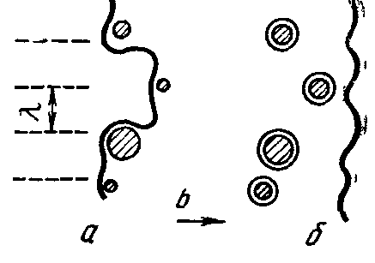
Деформационное упрочнение Δσ_{Д} или упрочнение в результате повышения плотности дислокаций, как известно, определяется зависимостью
(27)
где α — коэффициент, зависящий от характера взаимодействия дислокаций при деформационном упрочнении: m — ориентационный множитель.
Для α-железа m=2,75, а произведение αm≈0,5; G — модуль сдвига железа (G=84000 МПа); b — вектор Бюргерса железа (6 = 0,25 нм); ρ — плотность дислокаций. Значения Дстд становятся существенными при ρ > 10¹⁰см⁻² (Δσ_{Д} >100 МПа), т.е. когда сталь заметно наклепана в результате закалки или холодной деформации или когда не полностью прошли процессы рекристаллизации после горячей пластической деформации.
В феррито-перлитных горячекатаных (нормализованных) сталях значения ρ=10⁸–10⁹ см⁻², при этом Δσ_{Д} = 10–30МПа, т.е. невелико и им можно пренебречь.
Рис. 71. Схема взаимодействия дислокаций с дисперсионными частицами по механизму Орована: а – прогиб дислокационной линии между частицами; б дислокационные петли вокруг частиц.

Slide 35
Дисперсионное упрочнение σ_{д.у}., или упрочнение дисперсными частицами карбидов и нитридов в стали, описывается механизмом Орована. Согласно этой модели, дислокации при движении будут удерживаться на частицах до тех пор, пока прилагаемое напряжение не будет достаточным для того, чтобы линия дислокаций изогнулась и прошла между частицами, оставив около них дислокационную петлю. Отдельные стадии этого процесса представлены на рис. 71, а взаимодействия, дислокаций с выделениями карбидов — на рис. 72. Упрочнение по Оровану определяется уравнением
, (28)
m — среднее расстояние между центрами частиц: Ф — коэффициент, характеризующий тип взаимодействующих с частицами дислокаций. Для винтовой дислокации Ф = 1; для краевой Ф=(1—ν)⁻¹ (ν — коэффициент Пуассона, для стали ν = 0,33), для смешанной Ф = 0,5 (1+(1- ν)⁻¹), для стали Ф = 1,25; 0,85 — статистический коэффициент.

Slide 36
Рис. 72. Взаимодействие дислокаций с карбидными частицами в стали, Х20 000
Анализ уравнения (28) показывает, что дисперсионное упрочнение зависит лишь от расстояния между частицами λ, так как все остальные параметры для всех сталей с ферритной основой постоянны (m=2,75; G = 84000 МПа; b = 0,25 нм; Ф=1,25). После подстановки этих значений в уравнение (28) оно принимает вид, удобный для оценки дисперсионного упрочнения сталей:
(МПа при λ в нм) (29)
Концентрация дисперсных частиц в стали обычно характеризуется объемной долей /, которая связана со средним диаметром частиц D и межчастичным расстоянием X соотношением:
f = (π/6)(D/λ)² (30)
Отсюда межчастичное расстояние, определяющее дисперсионное упрочнение:
λ = D(π/6f)^{1/2} (31)

Slide 37
Подстановка выражения (31) в (29) позволяет определить дисперсионное упрочнение сталей в зависимости от объемной доли и размера частиц, МПа
(32)
выражено в нм, f — доля.
В формулах (28), (29) и (32) не фигурируют параметры, характеризующие свойства частиц карбонитридов, т. е. на первый взгляд природа частиц упрочняющей фазы не влияет на свойства стали, а все определяется концентрацией и размером частиц упрочняющей фазы. В действительности параметры λ и D непосредственно зависят от природы выделяющейся фазы, режима термической обработки и содержания легирующего элемента в стали. Так, при одинаковом содержании в низколегированных сталях Nb, V и Ti их объемная доля близка, но размер» частиц карбида NbC будет минимальным, а карбида TiC — максимальным. Поэтому параметр λ будет возрастать от стали с ниобием к стали с ванадием и затем к стали с титаном, а упрочнение, согласно уравнениям (28) и (29), будет уменьшаться в той же последовательности. В этом примере природа упрочняющей фазы проявилась в размере частиц упрочняющей фазы и связанным с ней значением межчастичного расстояния, являющегося главным фактором упрочнения.

Slide 38
Зависимость дисперсионного упрочнения стали от взаимосвязанных между собой параметров λ, D и f может быть изображена номограммой (рис. 73). Верхняя часть номограммы построена по уравнению (29), а нижняя — по уравнению (30). Номограмма позволяет определить дисперсионное упрочнение при известных λ и D или f и D. Обычно f, D и λ могут быть определены методами количественной (стереометрической) металлографии.
Дисперсионное упрочнение низколегированных строительных сталей наблюдается при легировании стали Nb, V, Ti, Al, N, образующими в стали дисперсные карбиды, нитриды и карбонитриды этих элементов: NbC, NbN, Nb (С, N); VC, VN, V(C, N); TiC, TiN, Ti(C, N), AIN, а также их комплексные соединения типа (V, Nb)C; (V, Nb)N, (V, Nb) (С, N) и т. п.

